Slide 1

案
中 期 経 営 計 画 〈R6年度～R8年度〉
堺泉北埠頭株式会社
新たな５０年に向けて
『着実な港湾運営とサービス向上への弛まぬ努力で、港湾振興へのさらなる貢献をめざして』
令和６年４月

Slide 2

目 次
■はじめに ・・・・・・・・・・・・・・・・・ ２
Ⅰ 計画策定にあたって ・・・・・・・・・・・ ３
１．中期経営計画（R3年度～R5年度）の総括
２．外部環境の認識（留意すべき事項）
３．当社の強み
４．当社の課題
Ⅱ 経営理念と長期事業展望 ・・・・・・・・・ １１
Ⅲ 新中期経営計画の位置付け ・・・・・・・・ １４
Ⅳ 取組みの基本方針 ・・・・・・・・・・・・ １５
Ⅴ 計画期間における業績目標 ・・・・・・・・ １６
Ⅵ 個別事業計画 ・・・・・・・・・・・・・・ １７
埠頭運営事業
上屋賃貸事業
保管ヤード事業
青果事業
緑地運営事業
その他事業
Ⅶ ガバナンス強化等の取り組み ・・・・・・・・ ２３
Ⅷ 計画期間における収支見通し ・・・・・・・・ ２４
■参考資料 ・・・・・・・・・・・・・・・・・ ２５

Slide 3
は じ め に
当社は、バナナやシトラス類の輸入自由化に伴い増加する輸入青果物に対応するために設置された堺青果センターの管理運営を担う会社として、昭和48年5月に設立されました。以来、西日本有数の輸入青果物の集配拠点として重要な役割を担い、安全で新鮮な輸入青果物を提供してまいりました。
堺泉北港におけるインフラ整備の進捗に伴い、求められる港湾サービスも年々増加していく中、大阪府における行財政改革の取組みや、公的なサービスの民営化の流れを受け、港湾地域においては上屋や中古車ストックヤードの運営など当社に求められる役割も益々大きくなってまいりました。そのような中、平成14年6月に「中期経営方針～第二の創業」を策定し、公的上屋の増設や新設、中古車ストックヤード事業の拡充など経営の多角化に取り組んでまいりました。
平成23年の港湾法改正により港湾運営の民営化を目的として創設された「港湾運営会社制度」を導入し、当社が港湾運営会社として港湾運営の実施主体となる新たな事業展開を目指す「中期経営計画（平成27年度～平成29年度）～第三の創業」を平成27年5月に策定いたしました。この計画に基づき、平成27年12月に大阪府から堺泉北港の港湾運営会社の指定を受け、平成28年4月より業務を開始いたしました。さらに、大阪府から有償譲渡を受けた府営上屋12棟について平成30年4月から運営を開始し、上屋賃貸事業の規模拡大を図りました。
創業50年を経て、次の50年に向け今後５年、10年で行う埠頭再編、運用範囲拡大等の重点的に取り組む事業を明確にするため今回の中期経営計画（R6年度からR8年度）を策定しています。
この計画に基づき、スケールメリットを活かした港湾運営と質の高い利用者サービスを充実・拡大し、運営会社で培ったノウハウと民の視点を活かしさらなる港湾振興と弊社経営の安定化に取り組んでまいります。
私たちは、着実で効率的な港湾運営とサービス向上への弛まぬ努力とESG経営を念頭に、大阪府の港湾施策を推進するパートナーとして、港湾運営の一翼を担い、港湾地域における円滑な物流活動、府民に身近に触れ合える親水空間、地元市と連携した港づくりとまちづくりへの繋がり、賑わい空間の形成、良好な港湾環境の保全、創出を支援することを通じて社会に貢献してまいります。

Slide 4
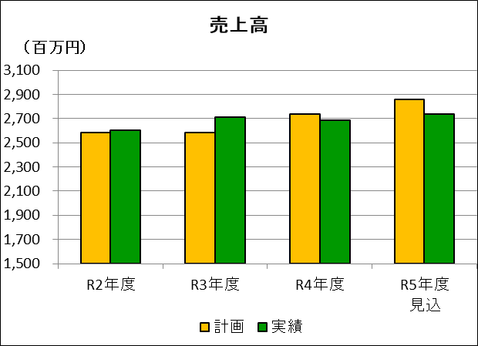
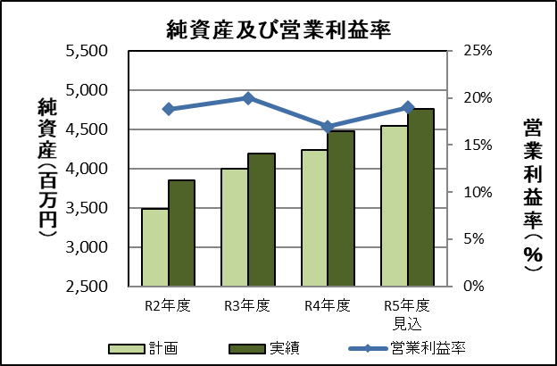
Ⅰ 計画策定にあたって
１．中期経営計画（R3年度～R5年度）の総括
（1）財務運営
売上高：過去最高を更新
中古車ストックヤードのさらなる整備拡張やストラドルキャリアの更新などを計画どおり進めるとともに、積極的な営業活動等を行ったことにより、売上高はR5で過去最高を記録。R4、5は新型コロナウイルス感染拡大等の影響を受け、売上高の目標額は達成できなかったたものの、大幅に売上高を伸ばした。
（売上高）
25.8億円（R2） → 27.4億円（R5見込）
28.6億円（R5計画）
純資産・営業利益率：計画目標を上回る
売上高を伸ばすとともに、一般管理費等の経営コストの抑制にも努めた結果、計画目標を達成した。
（純資産）
39億円（R2実績） → 48億円（R5見込）
（営業利益率）
10％以上達成 （計画：10％以上を確保）
45億円（R5計画）

Slide 5
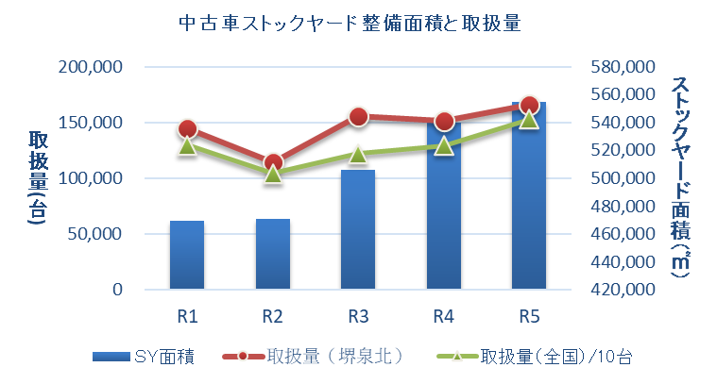
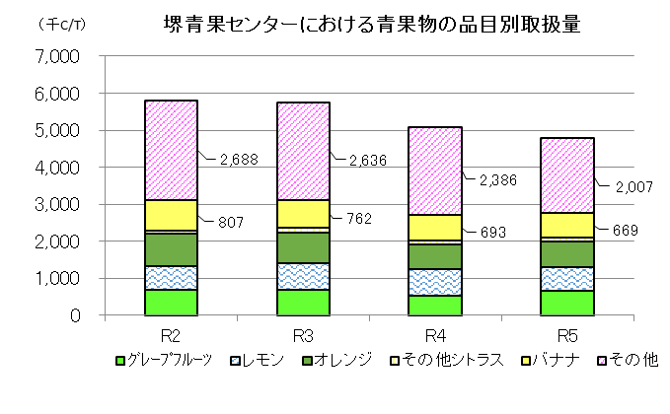
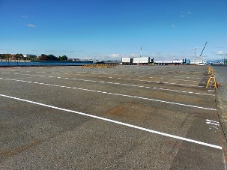
Ⅰ 計画策定にあたって
(2-1） 事業運営 ≪経営基盤強化≫
中古車ストックヤード事業、シャーシプール事業など既存事業を拡充
汐見５号岸壁を港湾運営会社範囲に編入
埠 頭 運 営 事 業
☛ 港湾計画に位置付けされた供用中の岸壁はすべて運営し、経
営基盤のさらなる強化
☛ ニュージーランド・オーストラリアへの海外プロモーションを行う
など、積極的なポートセールスを継続的に展開
☛ コンテナ貨物の新たな商材の確保に注力
☛ 老朽化した荷役機械ストラドルキャリアの更新
☛ 内航フェリー活性化を図るため、関係者と共同プロモーションを
実施
【航路誘致の取り組み（実績）】
中古車 南米/チリ(R3～)、オセアニア/豪州(R4～)
コンテナ 内航フィーダー船/「堺泉北港～神戸港間」（R4～）
上 屋 賃 貸 事 業
※中古車ストックヤードの利用稼働率は１００％をキープ
☛ 上屋附属事務所の女性トイレの設置や施設改善等を進め、衛生的で明るく安全な施設を提供し、港湾就労環境の改善
保管ヤード事業
6,043
（前回推計）
6,141
（前回推計）
6,238
（前回推計）
☛ 新たに夕凪８、９、１１期ヤードを整備し、堺泉北港における
輸出事業者の多様なニーズへの対応・強化を実施
品目別取扱量
青 果 事 業
☛ 主要取扱貨物であるシトラス類などの果物の需要が
減少傾向にある中、農産物の輸出拡大にも注力
太 陽 光 発 電 事 業
☛ 環境負荷の軽減に対する取り組みを推進
するとともに、適切な維持管理を実施
2,908
2,811
2,923
2,386
シャーシプール事業
※1
☛ ２か所のシャーシプールの営業活動を実施し、ほぼ100％の稼働率
※１ その他シトラス：グレープフルーツ、レモン、オレンジ以外の柑橘類
（ミネオラやマンダリンなどが該当）
小松シャーシプール

Slide 6
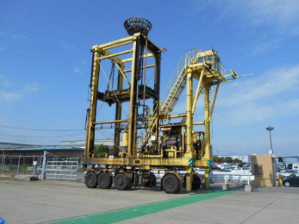
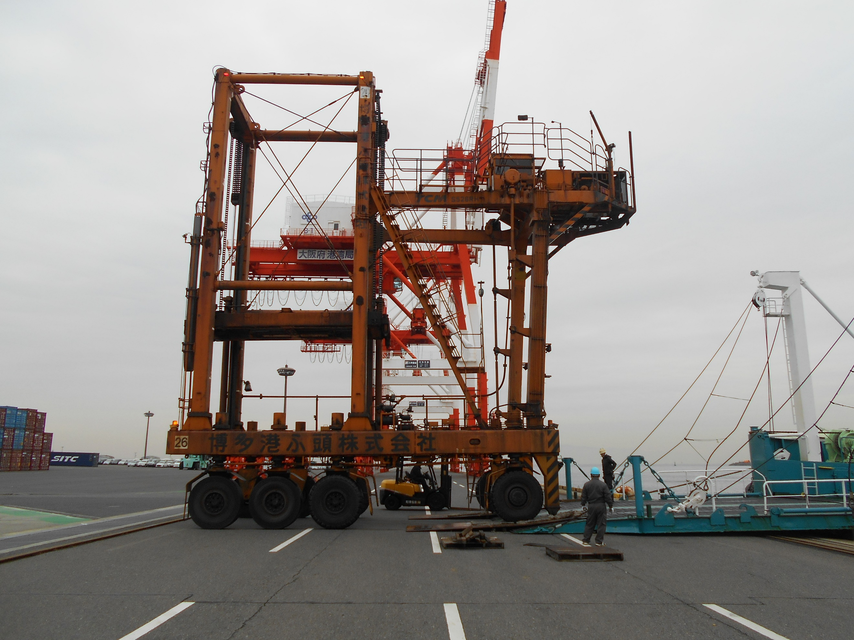
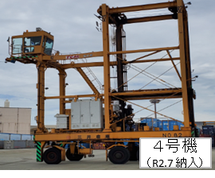
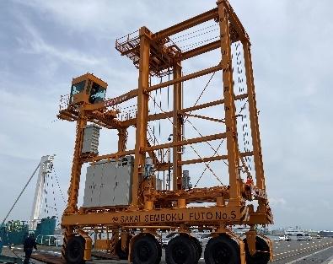
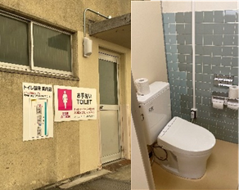
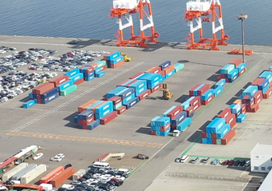
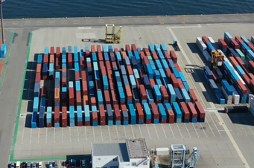
Ⅰ 計画策定にあたって
(2-2) 事業運営 ≪顧客満足度の向上≫
顧客ニーズに対して迅速かつきめ細やかなサービスを提供し、高い施設利用率を確保
施設の不具合発生時における迅速な対応
☛ 緊急対応の平均所要日数を前期3ヵ年平均2日以内を維持
☛ 施設の不具合発生時への備え
（メンテナンス契約の一元化、調達困難な部品等の事前確保）
当社所有のストラドルキャリア
きめ細やかなサービスの提供
☛ 利用者の多様な要望への対応
（ストラドルキャリアの更新、照明のLED化等）
☛ 港湾就労環境の改善（上屋附属事務所の女性トイレの設置や施設改善等）
１号機
（R1.9納入）
２号機
（R1.12 納入）
上屋・荷捌地の利用稼働率 93.9％（R2） → 96.6％（R5見込）
中古車ｽﾄｯｸﾔｰドの利用稼働率 100％（ R2 ） → 100％（R5見込）
５号機
（R5.6 納入）
◆取組事例◆
☛ 老朽化による不具合発生の防止
(青果センター 特別高圧受電設備の更新）
☛ 業務の効率化
(ストラドルキャリアの更新、機器管理委託一元化、
契約先変更による電気料金の削減)
☛ 利便性・安全性の向上
（燻蒸廃液処理の外注化、上屋の外壁改修等）
☛ 利用者の労働環境改善
(附属事務所の女性トイレの設置、
照明灯のＬＥＤ化 等）
上屋附属事務所
女性トイレの設置
ストラドルキャリア 導入前
導入後（蔵置能力1.3倍）

Slide 7
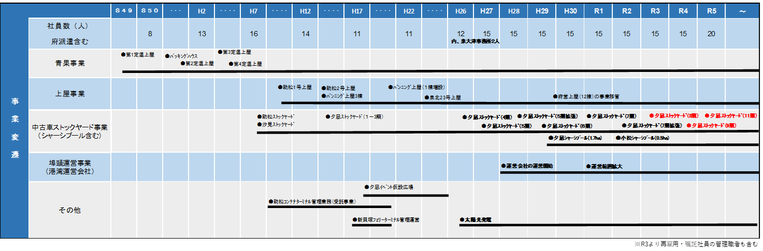
Ⅰ 計画策定にあたって
(3) 組織運営
事業拡大に適切に対応できる体制を確保し、効率的な組織運営を推進
☛ 事業の拡大やサービス向上を推進する中、効率的な組織運営を推進
☛ 社員の定年退職や事業の拡大に適切に対応するため、プロパー社員を採用。 特に経験豊かな社員の退職による組織力の低下を避けるため、大阪府のプロフェッショナル人材戦略拠点を積極的に活用し、各専門分野において、豊富な実務経験とスキルを有する者を採用し、総務及び現場管理体制を維持・強化
（R3：１名採用、R4：１名採用、R5：４名採用）

Slide 8
Ⅰ 計画策定にあたって
２．外部環境の認識（留意すべき事項）
大阪府の出資法人等に関する取組み
「令和５年度 大阪府行政経営の取組み」における当社の位置付け
☛ 大阪府の「令和６年度 大阪府行政経営の取組み」において、『抜本的見直し』に位置付け
【今後の方向性】
『阪神国際港湾㈱との経営統合をめざす』
『経営統合を見据え、法人として収益性の向上、安定的な経営の維持や事業展開を引き続き行う』
経営状況等評価結果（指導・助言事項）
☛ 大阪府指定出資法人評価等審議会における出資法人等の経営状況等の審査における評価並びに大阪府の指導・助言
令和 5年9月20日付け通知書より
＜評価＞
〇最重点目標の「埠頭上屋・荷捌地の利用稼働率」や「中古車ストックヤード整備面積」は目標を達成しており、港湾の活性化を実現していることが認められる。
＜指導・助言＞
〇関係団体との緊密な連携のもと、港湾情報の共同発信やフェリー振興等、港湾利用の拡大を図るとともに、安定的な経営基盤の維持・確保に努めること。
〇青果事業については、青果物の取扱量は減少している状況ではあるが、国の「農林水産物・食品輸出促進基盤整備事業」による輸出強化に向けた取組み等も踏まえ、今後の事業のあり方検討を進めること。

Slide 9
Ⅰ 計画策定にあたって
大阪府の港湾施策の動向
港湾管理の一元化に向けた動き
☛ 平成24年６月 大阪府市統合本部会議及び大阪府戦略本部会議での確認事項
『大阪湾諸港の港湾管理の一元化の第一ステップとして、物流に特化し、また機動的・柔軟なサービスの提供が可能な「新港務局」により、府市の港湾管理者の統合（大阪港・堺泉北港・阪南港）を目指す。』
「新港務局」設立には港湾法や海岸法等の法制度改正が不可欠であるものの、その改正は困難であることから、
現行法制度で可能な統合手法の検討を行うこととなった。
☛ 平成28年12月 「連携協約」を府市で締結
※ 連携協約・・・平成26年11月に創設された地方自治法上の制度。普通地方公共団体が他の地方公共団体と連携
して事務を処理するにあたっての基本的な方針及び役割分担を定めるもの。
☛ 令和2年10月 大阪府港湾局と大阪市港湾局を組織統合した大阪港湾局を共同設置し、事務を一体化
府営上屋の事業移管
＜課題・背景＞
☛ 府営港湾では施設の老朽化に伴い、維持補修の計画的取組みを行うことによる荷主へのサービス向上が重要課題
☛ 府営上屋に関しても、荷主離れを防ぐためにも早急な対応に加え、機能高度化等ニーズに応じた施設の改良も必要
☛ 「大阪府ファシリティマネジメント基本方針（H27.11）（大阪府公共施設等総合管理計画）」において、公共施設の総量最適 化・有効活
用が掲げられており、施設の減築、集約化、売却等により施設保有量の縮減を図り、次世代に継承可能な施設保有量を実現するこ
とが定められた
＜現状＞
☛ 大阪府は、民による公共上屋の効率的な管理運営をめざし、平成30年4月に一般公共上屋12棟（建物）を堺泉北埠頭㈱に有償譲渡

Slide 10
Ⅰ 計画策定にあたって
３．当社の強み
全国２位の取扱量を有する大阪港湾局と連携したポートセールスが可能
☛大阪府、大阪市の組織の統合により、両者が長年培ってきた経営資源・長所を活かしたポートセールスが可能
公的セクターとして、長年の実績と経験を有し、公共性・公平性に配慮した施設運営が可能
☛５０年以上にわたる港湾施策推進の実績と経験により、今後の施策展開にも機動的に対応可能
（堺青果センター・上屋・中古車ヤードの整備・運営、コンテナターミナル維持管理、フェリーターミナル賃貸業務、埠頭運営事業など）
☛府の指導・助言を受けながら、公共性・公平性に配慮した施設運営の実施が可能
☛法令遵守を重視した業務遂行に努めるとともに、府の最新動向、事業などの情報を的確に把握
黒字経営を継続 （長期的かつ安定的な事業運営）
☛黒字経営により、将来の安定的な事業運営に必要な投資（施設の新設・維持補修等）を計画的に実施
☛健全な財務運営により、金融機関とも良好な関係を構築
顧客ニーズへの迅速かつきめ細やかな対応・サービスの充実 （顧客からの高い信頼を確保）
☛施設の不具合発生時における迅速な緊急対応
☛顧客ニーズに応じたきめ細やかなサービスの提供 （施設の維持補修・機能高度化（ストラドルキャリアの更新・上屋附属事務所の女性トイレの設置等））
☛行政機関と比べ、スピーディな意思決定及び契約手続き、迅速な工事発注対応
☛状況に応じた臨機応変かつ柔軟な対応 （顧客間の利用調整、施設料金の設定、事業実施の自由度など）
経験の蓄積と継続性のあるプロパー社員の存在
☛長期勤続によって培われた専門性と豊富な経験
（燻蒸や温度管理など上屋管理のノウハウ、設備故障時の原因の特定及び正確・迅速な判断など）
☛顧客との信頼関係に基づく顧客ニーズの適確な把握

Slide 11
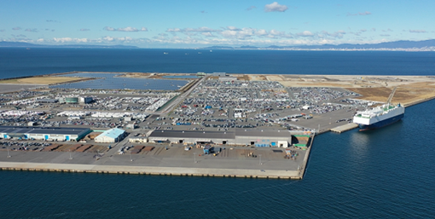
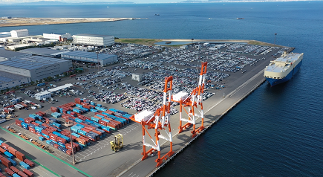
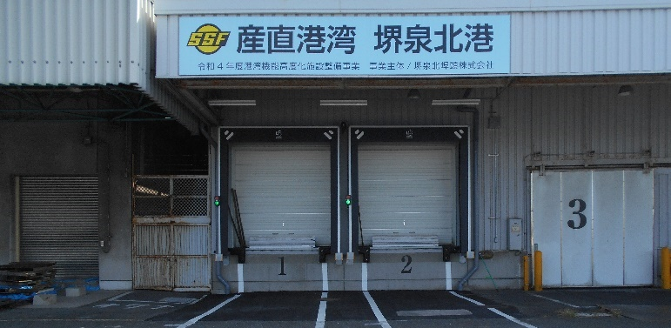
４．当社の課題
Ⅰ 計画策定にあたって
埠 頭 運 営 事 業
青 果 事 業
☛ 港湾計画に基づく計画的な埠頭再編
（内航RORO機能強化に必要な用地の不足）
☛ 阪神港と連携した中古自動車輸出拠点としての機能強化
☛ 南大阪地域を中心とした港湾物流及び阪神港の一翼を担う
コンテナターミナル機能の充実・拡大
☛ 外内貿ネットワークの利便性の向上・ＲＯＲＯ船大型化対応
☛ 港湾利用の低コスト化とサービスの向上
☛ 主力のシトラス類、バナナの取扱量の減少や、輸送モードの変化（バラ積貨物船からコンテナ船）、植物防疫法の緩和に伴う燻蒸率の低下等により収益性が低下
☛ 老朽化した建物・設備の補修・更新や大規模地震・津波対策（多額の投資が必要）
☛ 今後の青果事業のあり方の検討
（大阪府や関係者とともに検討が必要）
上屋賃貸事業・保管ヤード事業
そ の 他 事 業
☛ 老朽化した上屋の計画的な補修・更新の継続実施
☛ 中古自動車輸出拠点としての機能強化・ヤード分散・不足
（ヤードの拡張、検疫検査施設、フォトスタジオ等の中古車関連サービス施設の充実・移転）
☛ 港の賑わいづくりや新たなニーズ（クルーズ船等）など港湾振興につながる活動への貢献
☛ 環境負荷の軽減など地球環境に配慮した取り組み
汐見地区・夕凪地区
助松埠頭
堺青果センター 第２定温上屋

Slide 12
Ⅱ 経営理念と長期事業展望
経営理念
大阪府の港湾施策を推進するパートナーとして、港湾運営の一翼を担い、港湾地域における円滑な物流活動を支援することを通じて社会に貢献する
長期事業展望
☛ 中古自動車輸出拠点の機能強化に向け、大阪府とともに
ストックヤードや検査施設等の移転集約や集貨促進に取り組む
☛ 内航機能の強化に向けて、大阪府とともに助松埠頭の再編を進め、
併せて外貿とのネットワークの利便性も高める
☛ 利用者ニーズに則した上屋事業やコンテナターミナルの
サービス向上と事業拡大をめざし、経営の安定化に努める
☛ 物流2024年問題や加速する脱炭素化社会への対応
☛ 港湾振興における役割や事業を充実・拡大し、
民の視点による効率的な港湾運営をめざす
☛ 港湾の民営化のさらなる促進
☛ 賑わい空間形成と良好な港湾環境の保全、創出

Slide 13
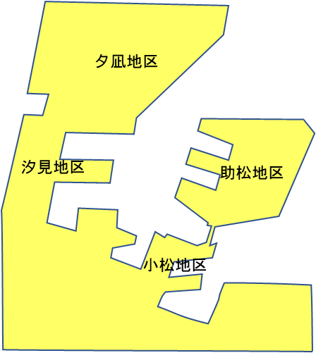
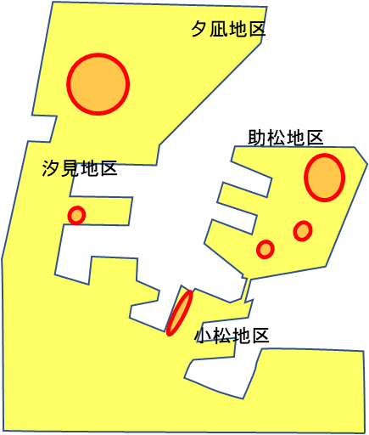
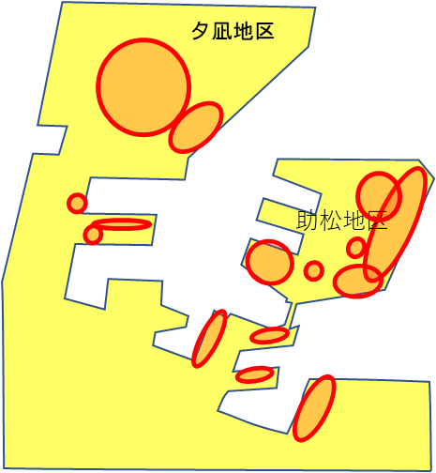
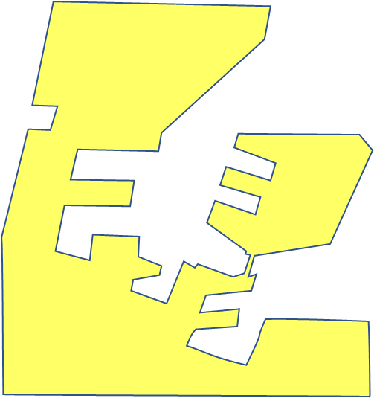
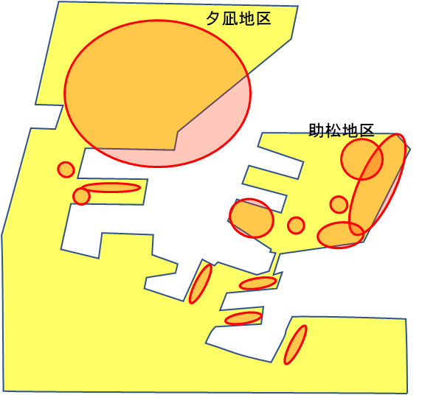
Ⅱ 経営理念と長期事業展望
☛ 民営化による効率的な港湾運営を充実・拡大
☛ 更なるスケールメリットによる効果を発現するため、民の視点による効率的な港湾運営をめざす
創 業 当 時
第 二 の 創 業
第 三 の 創 業
泉大津・高石
経営の多角化
（上屋・中古車ストックヤードの拡大）
埠頭運営事業の開始
府営上屋の有償譲渡
凡例
港湾サービスへの
ニーズの高まり
公的サービスの民営化
港湾法の改正
港湾運営会社制度
府営上屋の民営化
当社による管理運営
堺市大浜埠頭・堺青果センター
オレンジ等の貿易自由化
取扱量の増加・設備投資
青果事業の創業
平成6年をピークに輸入青果物の減少
植物防疫法の規制緩和による
燻蒸量の激減
コンテナ化による岸壁利用の減少
将 来
新中期経営計画期間
夕凪地区
輸出中古車拠点の機能強化
（集約・再編・拡大）
ユニットロード貨物機能の強化
コンテナヤードの機能強化・拡大
内航RORO機能強化に向けたヤード再編
共用荷役機械（ストラドルキャリア）の
安定運用
助松地区
運営範囲の拡大
ヤード再編に向けた調整
大浜埠頭のリニューアル
（上屋建替をはじめとする再編整備）
大浜埠頭の利用促進方策を含む将来の青果事業の方向性の検討
リニューアルに向けて積極的関与

Slide 14
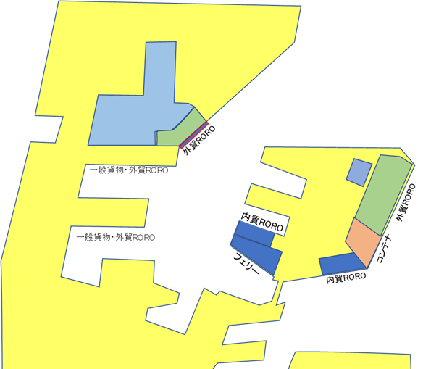
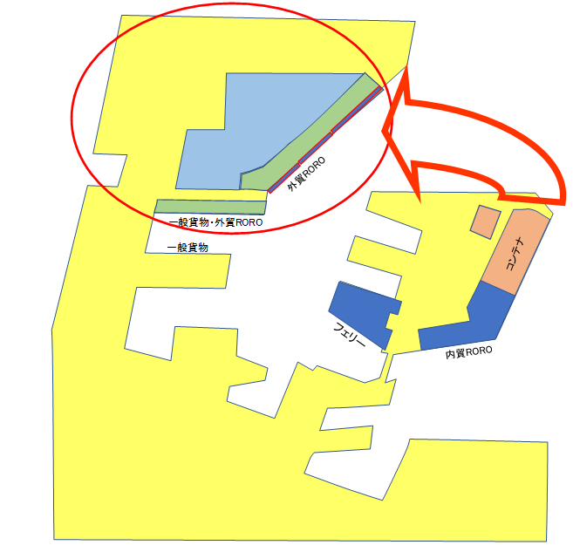
Ⅱ 経営理念と長期事業展望
現 状
（課題）
・中古車輸出拠点機能の強化
（検査場等の整備）
・ヤード返還に伴う代替ヤードの整備
・船舶の大型化への対応
・夕凪2号岸壁の早期完成
夕凪地区
（課題）
・コンテナヤードの拡張
・シャーシ、バンプールの整備
・代替ヤードの確保
今後の取組みの方向
汐見地区
助松地区
段階的に
中古車輸出機能を
移転
中古車輸出機能の集約と機能強化
（課題）
・船舶の大型化
・ヤードの拡張
夕凪地区
汐見地区
助松地区
☛コンテナターミナル・RORO
機能の強化と拡大
☛外内貿ネットワークの
利便性向上

Slide 15
Ⅲ 新中期経営計画の位置づけ
港湾ニーズの高まりに伴い、当社の役割が拡大
更なるニーズや港湾サービスの向上に対応すべく、取り組みを充実・拡大
新中期経営計画 （R6～R8）
・更なる港湾振興に向けた事業展開（充実・拡大）
・質の高い利用者サービスの提供による利用促進
・事業拡大に伴うガバナンスの強化
現中期経営計画 （R3～R5）
前々中期経営計画 (H27～29)【第三の創業】
・埠頭運営事業（港湾運営会社）の新規展開
・府営上屋の事業移管（有償譲渡）
・太陽光発電事業の開始
埠頭運営事業のサービスの充実・拡大
これまで培ったノウハウや民の視点を活かした更なる飛躍
上屋の一体的な管理運営
中古車ストックヤード需要への対応
中古車ストックヤード事業の拡大
環境への取り組みの強化
港湾運営の民営化の進展
中期経営方針 【第二の創業】
・定款の変更（埠頭事業部門を拡充）
・経営の多角化・合理化の推進
港湾関係出資法人の見直し
（㈶ポートサービス公社等の廃止）
上屋事業・中古車ストックヤード事業の開始
輸入青果物取扱量の減少
青果事業の開始
開業
初期成長期
事業転換期
（埠頭事業の習得～定着）
港湾運営会社へ成長・発展期
将来、阪神国際港湾㈱との経営統合を検討
Ｓ48
H８～H13
H14 ～H26
H28 港湾運営事業の開始
R2 大阪港湾局設置

Slide 16
Ⅳ 取組みの基本方針
スケールメリットを活かした効率的な港湾運営と質の高い利用者サービスを
充実・拡大し、更なる顧客満足度の向上と経営の安定化をめざす
☛ 各事業のスケールメリットを活かし、効率的な管理運営を行い、収益性の向上を図る
☛ 各事業の利用促進施策との相乗効果を発揮して、施設の利用促進を図る
☛ 当社の港湾振興における役割・事業を充実・拡大させ、民の視点による効率的な港湾運営をめざす
☛ 事業拡大に伴うリスク管理への対応としてガバナンスの強化を図る
港湾地域における円滑な物流活動を支援
【大阪府の港湾施策を推進するパートナー】
埠頭運営
事業
上屋賃貸事業
保管ヤード事業
青果
事業
緑地運営
事業
その他
事業
太陽光
発電等
ガバナンスの強化

Slide 17
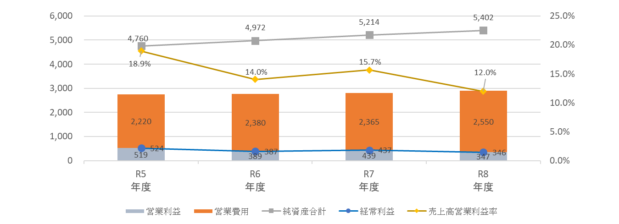
Ⅴ 計画期間における業績目標
売上高の拡大 Ｒ５：２７.４億円 ⇒ Ｒ８：２９.０億円
☛ 物流２０２４年問題などを踏まえ物流機能を確保するため、積極的な投資を行い売上高の拡大をめざす
※ 埠頭再編に向けストックヤードの新規整備や仮設ヤードの調整を進めるとともに、安定的な機能維持に向けストラドルキャリアの更新を進める。さらに、大浜埠頭リニューアルに向けた合築上屋の建替えや、既存上屋の計画的な設備改良・更新等など、積極的に投資を行うことにより売上高の拡大を図る。
売上高営業利益率 １０％以上をキープ
☛ 上屋の補修改修費やヤード整備費など急激な費用増加等に配慮しつつ、計画的な事業の実施に努める
※ 売上高を拡大しつつ、多額の費用を要する移管上屋の老朽化対策や青果事業の冷凍機更新、中古車ストックヤードの拡張整備を
計画的に進める。さらに、人件費など一般経費を抑制することで売上高営業利益率１０%以上を維持する。
純資産額の充実 Ｒ５：４７.６億円 ⇒ Ｒ８：５４.０億円
☛ 将来の万一のリスク（経済危機や大規模災害等）への備えや株主への安定的な配当につなげる（体力強化）
※ 上記の計画的な取組みにより、安定的な利益の確保に努め、純資産額の充実を図る。
費用増加に配慮しながら、
各事業を充実・拡充し、安定的な成長を目指す
売上高・純資産額（百万円）
売上高営業利益率（％）
2,739
2,769
2,804
2,897

Slide 18
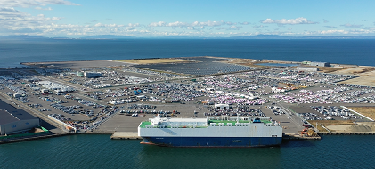
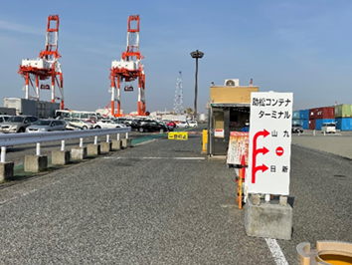
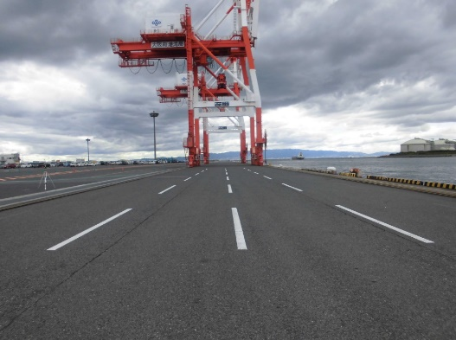
Ⅵ 個別事業計画
埠頭運営事業
民の視点を活かし、一体的・効率的な港湾運営を実現することにより、施設の利用促進を図る。
中古車輸出拠点機能の強化
フェリー・内航ROROの機能強化と利用促進
☛ 大阪府と連携した中古車輸出機能の再編（移転・集約・拡張）
検疫検査施設やフォトスタジオ等を整備・誘致
☛ 行政・利用者と一体となったポートセールスの実施
☛ 埠頭再編に向けた保管ヤードの拡張・整備
☛ 夕凪２号岸壁供用に併せた運営範囲の拡大と設備導入
☛ 中古建機の輸出、その他重量物への対応に向けた
タグマスターの導入
☛ 埠頭再編に向けた利用者調整
☛ 船舶の大型化・増便等に対する対応と支援 （優遇措置制度の活用）
☛ 大阪府、宮崎県、千葉県等と連携したポートセールス
☛ 物流2024年問題等への対応に向けた営業活動等
☛ 内航フェリー活性化のためのプロモーション活動
☛ 新規航路の誘致
コンテナターミナルの機能強化と利用促進
質の高いサービスに向けた取組み
☛ 大阪港とも連携したポートセールスの強化（営業力の強化）
☛ 船舶大型化・新規航路等に対する支援（優遇措置制度の活用）
☛ ターミナルの機能向上
☛ 埠頭再編による保管ヤードの拡張
☛ 新規航路の誘致
☛ 危険物の取扱量増加に向けた機能強化
☛ 利用者からの補修要望等への迅速かつきめ細やかな対応
☛ 会社独自の経営判断のもとタイムリーに支援
☛ 利用者の利便施設の設置等
案内板の設置
区画線
引き直し
夕凪地区（夕凪1号岸壁）
きめ細かな対応
迅速な対応

Slide 19
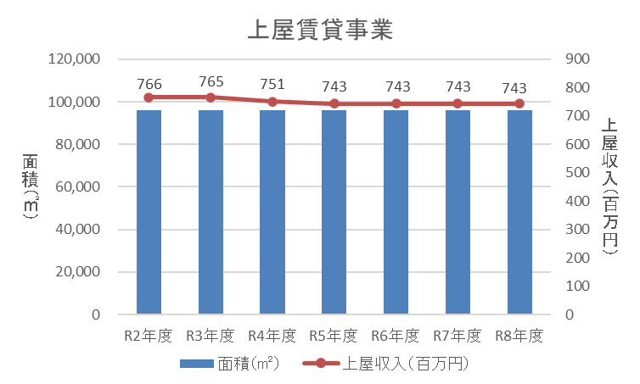
Ⅵ 個別事業計画
上屋賃貸事業
効率的な運営や計画的な修繕・改修により質の高いサービスを提供するとともに、高い稼働率を維持する。
上屋の管理運営の一元化による効率的運営及びサービス向上
☛ 計画的な修繕・改修及びサービス改善
・老朽化した施設の補修・改修等工事を計画的に継続実施
・利用者ニーズに応じたサービス改善
（クレーン規格変更、カメラ設置等）
☛ 管理運営の一元化による効率的運営
・一括発注による経費の削減などスケールメリットを活かした
効率的な管理運営による収益性の向上
☛ 大浜埠頭の上屋建替をはじめとする再編整備
・これまで培ってきた上屋の経営ノウハウを活かし、需要の高まる大浜埠頭の合築上屋の建替等を積極的に進め、塩浜埠頭も含めたリニューアルを推進する
（先行して建替を検討している大阪港との連携も含め検討）
・
☛ 新たな貨物需要への対応
◎冷凍上屋・倉庫
近年の冷凍食品の需要増やコロナ禍を経た需要増に伴い、冷凍倉庫の需要がひっ迫していることや、国内冷凍倉庫の老朽化が進行し、新冷媒対応の設備投資が全国的に進んでいないことから、これまで培ってきた青果上屋の冷凍装置の管理ノウハウを活かし、冷凍上屋の事業化を検討
◎危険物上屋・倉庫
近年、企業が危険物上屋・倉庫への投資を加速させている中、車のＥＶシフトに伴うリチウムイオン電池の保管需要が増加するとともに、半導体産業の国内基盤強化の動きなどを受け、全国的に危険物取扱庫の需要が旺盛であることから事業化を検討
目標値
◎上屋・荷捌地の利用稼働率
R5：96.6％（見込） ⇒ R8：96.6％（目標値）
☛ 上 屋・・・引き続きサービスの向上に努め、賃貸面積の維持に努める。
☛ 荷捌地・・・フェリー・内貿RORO：引き続きサービスの向上やポートセールスに取り組む。
コンテナ：ポートセールスの強化や優遇措置制度の創設・活用などを行うことにより、利用者サービスの向上に取り組む。
中古車：サービス施設の誘致・整備を進めるとともに、ポートセールスを強化し、世界情勢による港湾物流の影響を最小限に抑えヤードの一時返還を減少させる。

Slide 20
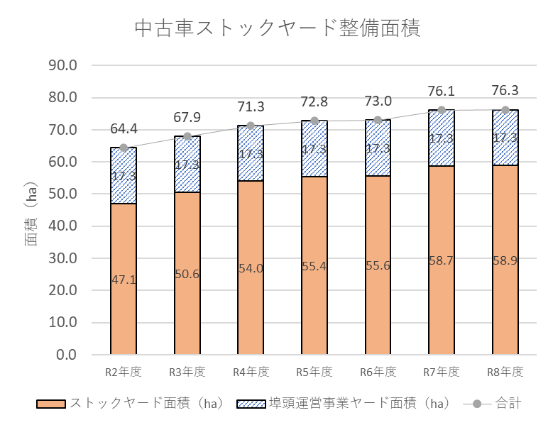
Ⅵ 個別事業計画
保管ヤード事業
堺泉北港における中古車輸出拠点としての機能強化を図るため、中古車ストックヤードの拡張を進めるとともに、多様な貨物の取り扱いの増加をめざす。
中古自動車輸出拠点としての機能強化
☛ 埠頭再編に向けた新たなストックヤードの整備
・港湾計画に基づく埠頭再編を推進するため、中古車輸出機能の夕凪地区への集約に必要なヤードの拡張整備
・旺盛なストックヤード需要に応えるべく、拡張整備
（集約化・再編・拡大）
☛ 中古車輸出機能の強化によるサービス向上
・阪神港と連携した多様なネットワークを活かした
ポートセールスによる販路拡大
・ フォトスタジオ・検疫検査場、利用者の利便施設等のサービス施設の整備・誘致
・埠頭再編やストックヤード需要への対応によるヤード面積の拡大を受け、休憩施設やトイレ等の整備、並びにＥＶ化の進展に対応した充電、抜電施設の検討・整備
☛ 中古車輸出機能の強化に繋がる貨物の創貨
・ ＥＶ車や建設機械、鉄道車両の輸出など新たな貨物の創貨
・ 中古建機の輸出、その他重量物への対応
・ 中古車輸出の帰り荷として、合板材以外の新たな輸入貨物の獲得
目標値
◎中古車ストックヤード整備面積 （埠頭運営事業ヤード面積を除く）
R5：55.4ha（見込） ⇒ R8：58.9ha （目標値）
☛ 増設見込み
夕凪10期（R7.4～：0.2ha）、夕凪9期（R8.4～：1.5ha）、夕凪10期（R8.4～：1.6ha）、夕凪9期（R8.10～：0.2ha）
小松ｼｬｰｼﾌﾟｰﾙ稼働率（R6,7,8：90％）

Slide 21
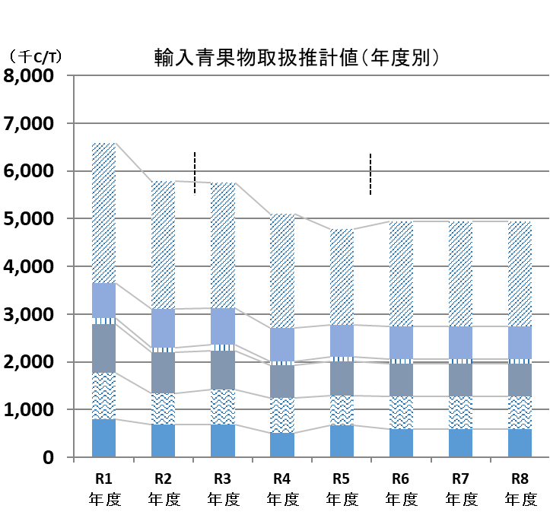
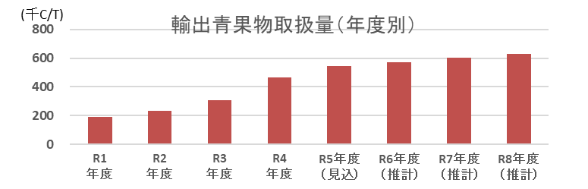
Ⅵ 個別事業計画
青果事業
社会情勢等の変化の中にあっても、施設及び設備の修繕を計画的に実施し、大阪府や荷受業者等との連携を図りながら、安全かつ安定的な青果物供給に貢献する。
貨物需要の変化への対応
☛ 輸入青果物の集貨活動
・主力のシトラス類、バナナ等の輸入産地多様化などで
取り扱いを確保
・パイン、野菜、花卉等多様な青果物集貨の継続
☛ 新商材の集貨に向けた取組の継続
・新たな商材の確保により貨物量の増加に繋げ、新たな
展開に向け、関係者を交え検討
☛ 「産直港湾」の認定を活かした、輸出促進に向けた取り組みの推進
・セミナーや商談などの場を通じ、本取り組みを発信する
など、農産物の更なる輸出拡大を図る取り組みの推進
新型コロナウイルス感染拡大
6,580
前回中期計画の推計値の平均
6,140千C/T
5,791
5,754
5,095
4,778
(見込)
4,937
（推計）
4,937
（推計）
4,937
（推計）
その他（野菜・花卉など）
バナナ
その他
シトラス
利用者サービスの向上
オレンジ
☛ 商品管理の向上
・前室やのれんカーテンなどの設置による外気入り込み、
庫内温度上昇の防止対策を実施
☛ 老朽化した設備の計画的な修理・更新
減速機、キュービクル 等
レモン
ｸﾞﾚｰﾌﾟﾌﾙｰﾂ
コスト縮減の取り組み
☛ 安価な電力会社との契約、閑散期において燻蒸上屋を一般上屋として使用することによる使用料の暫定設定 等
545
(見込)
573
（推計）
601
（推計）
631
（推計）
465
青果事業のあり方に関する検討
191
234
310
☛ 今後の青果事業の方向性（大浜埠頭の利用促進方策も含む）について、府及び荷受業者等関係者を交え、検討の推進
☛ 輸送モードの変化や燻蒸量減少への対応等による、収益モデルの再構築の検討

Slide 22
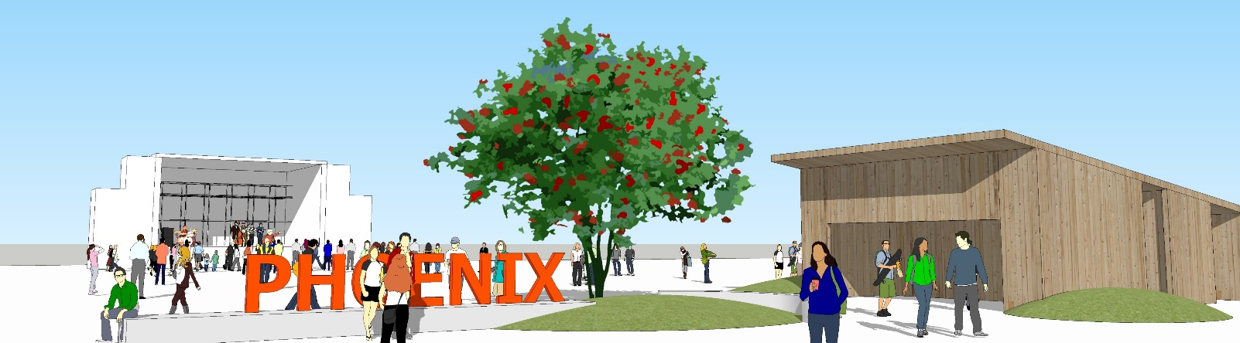
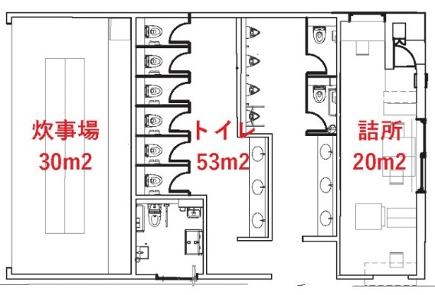
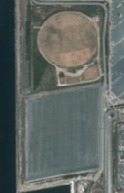
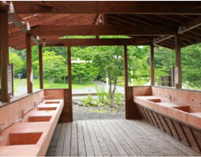
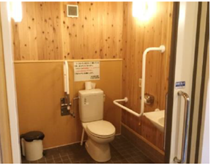
Ⅵ 個別事業計画
緑地運営事業
培ったノウハウを活用し、臨海地域の活性化づくりと活気あふれる港をめざす。
泉大津フェニックスの多目的緑地・広場の魅力・利便性の向上
植栽によるエントランスの創出と炊事場、トイレ、詰所機能が一体となった施設の設置
☛ 港湾エリアと市街地を繋ぐことによる回遊性の向上
・助松埠頭やシーパスパークとの連携強化
・泉大津フェニックスの利用メリットをわかりやすく発信
・地元市との連携による泉大津フェニックスの活用向上
☛ 泉大津フェニックスの認知度向上
・利用シーンがイメージしやすく、利用料金や利用可能
日を開示するなど、わかりやすいホームページの作成
・フォトスポットを作成することで、ＳＮＳを通して、泉大津
フェニックスの認知度拡大
■トイレ＋炊事場＋詰所
多目的緑地・広場へのニーズの多様化への対応
多目的緑地
☛ 利用ニーズに合わせたきめ細やかな料金設定
・貸し出す面積を１haから選択可能とすることで、小規模
から中規模イベントに合わせた料金選択が可能
・利用者にとってわかりやすい料金設定
☛ 年間を通した活用
・既存に加え、新しいステークホルダーの参画やこれまで
実施のない期間におけるイベント誘致
利便増進機能と安全機能を
かねそなえた施設図面
多目的広場
民間の知識やノウハウを活かしたより良い運営管理
☛ 来場者にとって利用しやすく、安全性を高める建物配置
・トイレ、詰所は、多目的緑地と多目的広場の中間地点
に配置
・イベント時に常駐する詰所に、多目的広場と多目的緑
地の双方に対して監視窓を設置
☛ プロモーションプラットフォームによる運営管理
・弊社と泉大津フェニックスに関わる団体を協力メンバー
としてプロモーションを実施

Slide 23

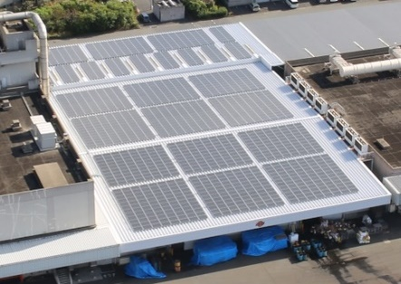
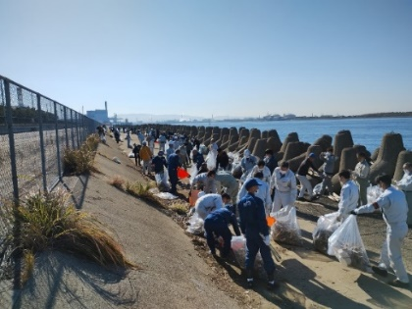
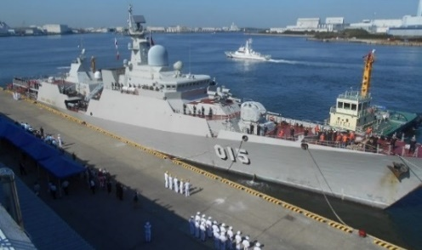
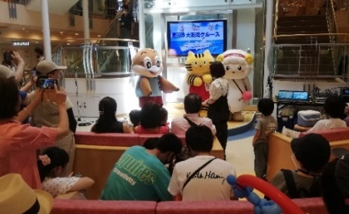
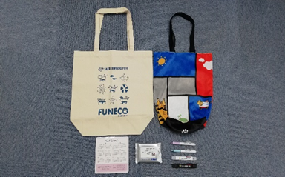
Ⅵ 個別事業計画
その他事業
＜ SDGs の取組み＞
☛ 地球環境に配慮し、持続的な社会発展をめざす
・所有施設の屋根などを活用した再生可能エネルギー（太陽光発電）を安定的に稼働し、
環境負荷の軽減に努める
・脱炭素化社会の実現に向け、温室効果ガスの排出量の削減並びに吸収作用の保全
及び強化に資する脱炭素化として、ＥＶ化の進展に対応した充電施設の導入を検討する
（「大阪港・堺泉北港・阪南港 港湾脱炭素化推進計画（素案）」抜粋）
・「みなとSDGｓパートナー（R4.12）」、「私のSDGｓ宣言（R5.4）」、「さかいSDGｓ推進プラットフォーム（R4.10）」への登録
☛上屋屋上太陽光発電施設
☛大阪湾クリーン作戦
＜府営港湾の賑わいづくりに資する活動＞
☛ 堺まつりや大阪湾クルーズへの協力等、府営港湾の賑わいにつながる活動を行う
☛ 「堺まつり」等への協力
☛大阪湾クルーズへの協力
☛ ＰＲグッズの製作
R5.7.23 阪九フェリー（船内）

Slide 24
１．組織体制（ガバナンス強化）
Ⅶ ガバナンス強化等の取り組み（組織体制・人材育成）
事業分野の拡大に伴う業務量や経営リスクの増加への対応
組織体制を見直し、ガバナンスの強化を図る
☛ 戦略的に業容拡大していくために組織体制を見直す
２．人材育成
社員一人ひとりの意識改革を図り、港の管理運営を担う、人材育成に取り組む
☛ 多岐にわたる港湾運営業務のノウハウの蓄積と継承 （府との研修、意見交換会等の開催）
☛ 全社員が「港湾運営・ポートセールスの要となる営業マン」である認識を持ち、専門的ノウハウの習得に努め、信頼のおける人的ネットワークを構築しうる人材育成に取り組む
☛ 利用者ニーズへの迅速な対応、管理施設の適切な維持管理に必要な技術的ノウハウの取得と継承
☛ 限られた人的資産を有効活用するため、多様な資格取得を促進する

Slide 25
Ⅷ 計画期間における収支見通し
計画期間における収支見通し

Slide 26
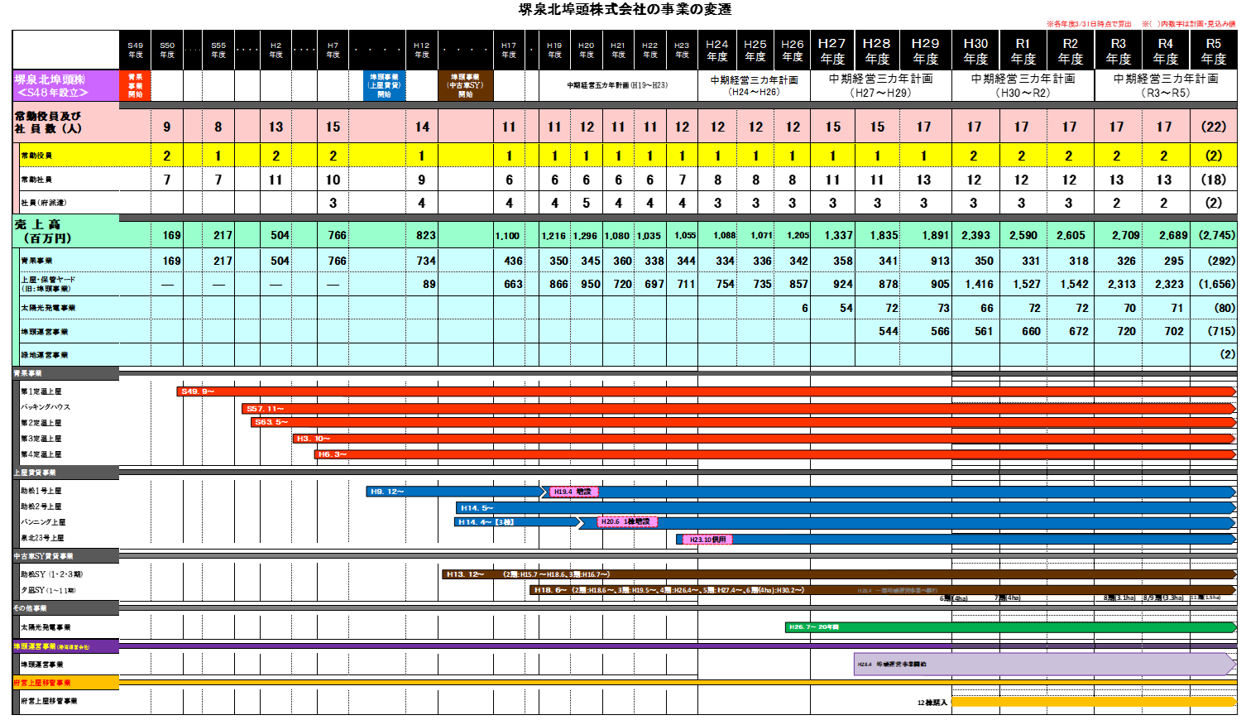
＜参考＞ 堺泉北埠頭株式会社の事業の変遷

Slide 27
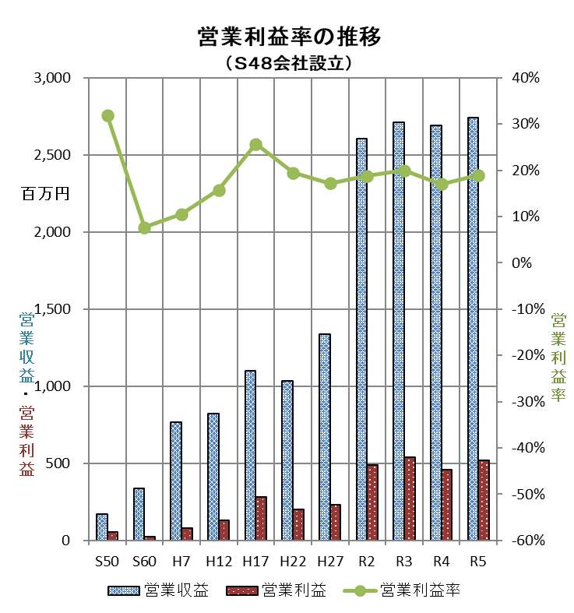
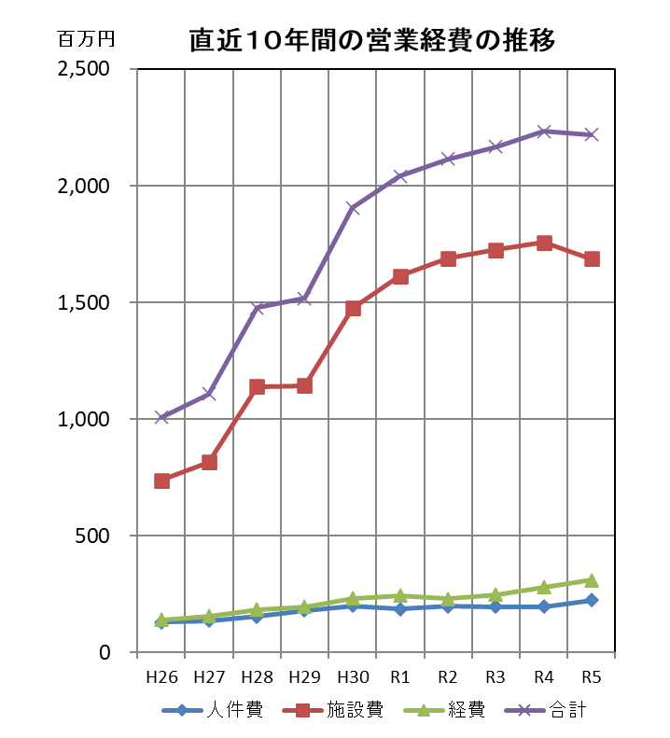
＜参考＞ これまでの業績等の推移

Slide 28
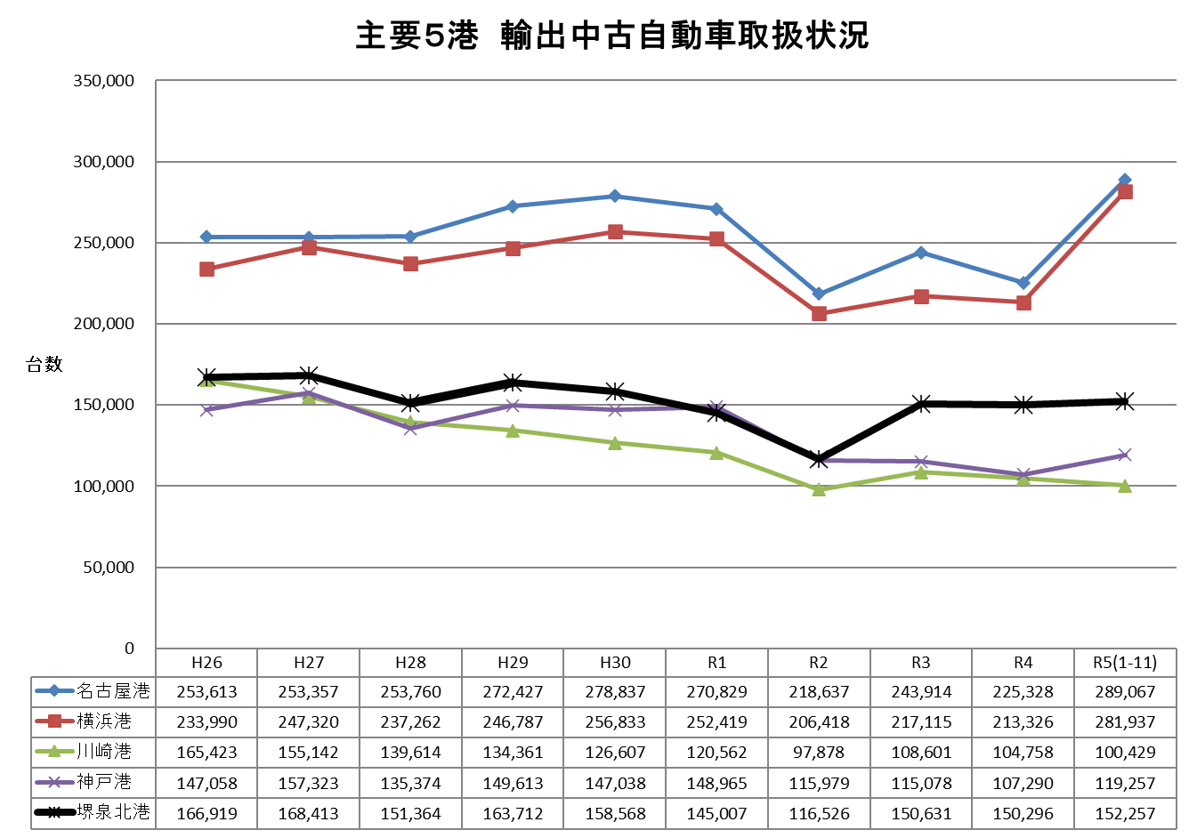
＜参考＞ 中古自動車輸出の全国推移
堺泉北港
全国３位

Slide 29
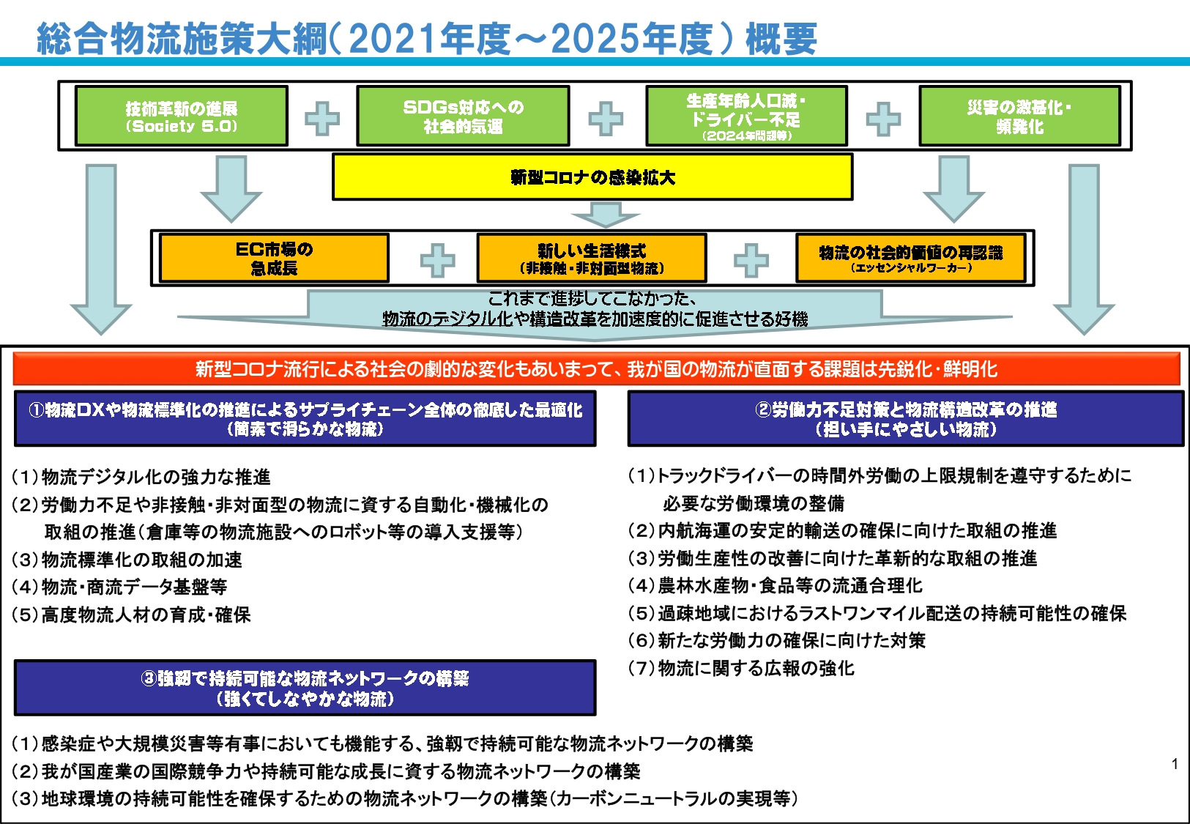
＜参考＞ 国や大阪府等の動向
総合物流施策大綱（2021年度～2025年度）
引用：国土交通省ホームページ

Slide 30
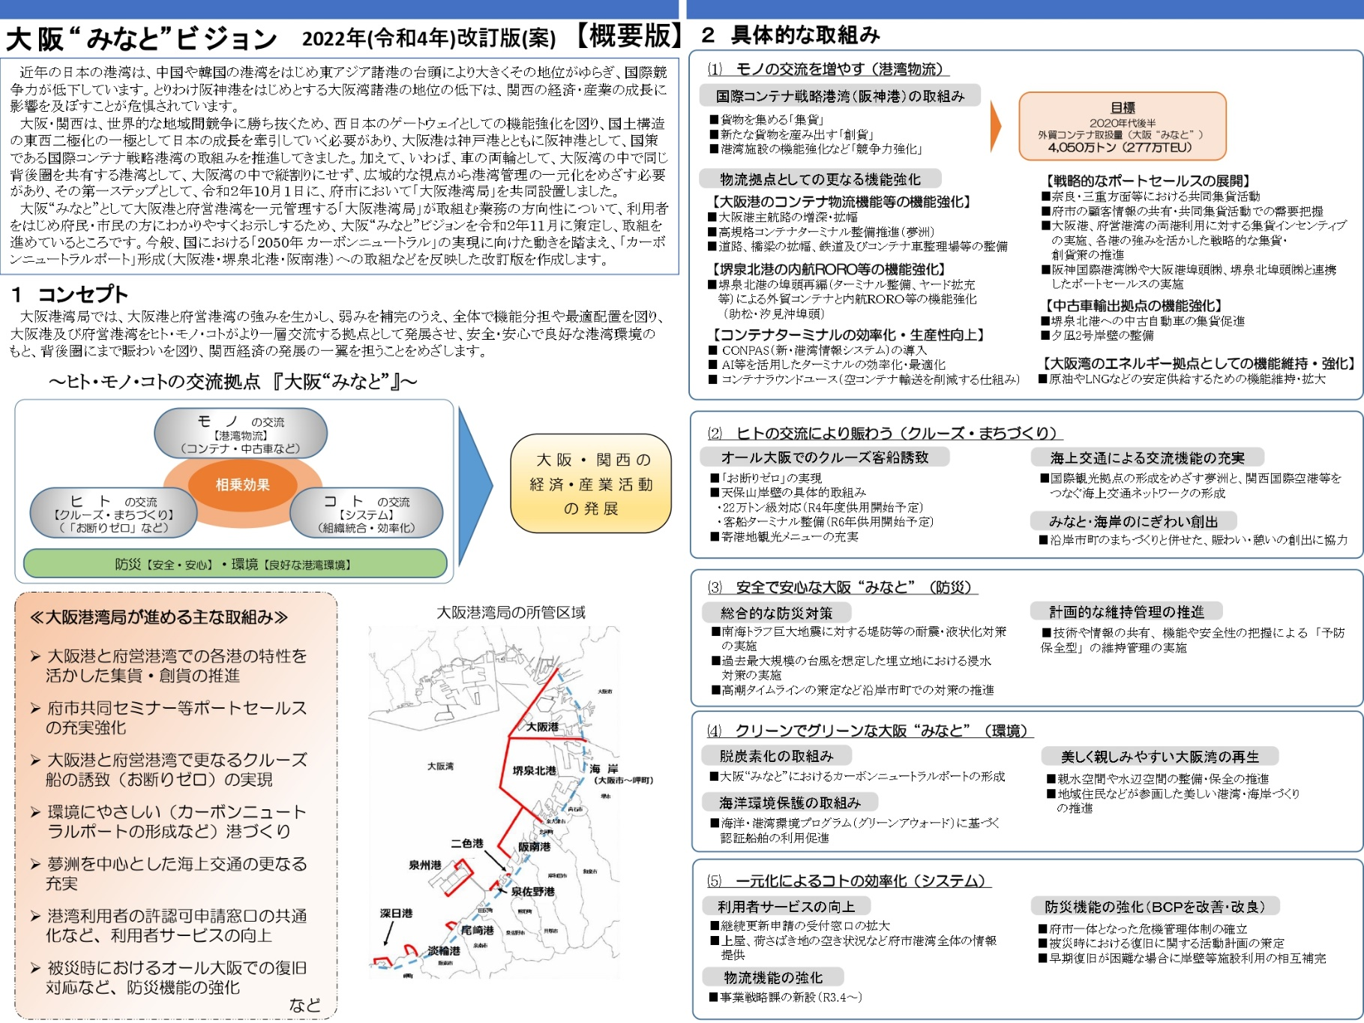
＜参考＞ 国や大阪府等の動向
大阪“みなと”ビジョン（改訂）
引用：大阪港湾局HPより

Slide 31
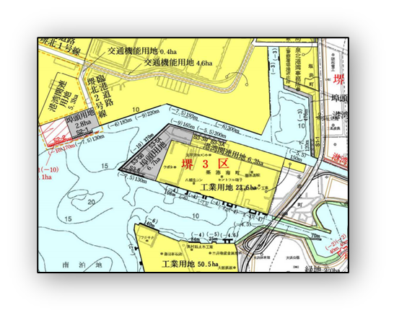
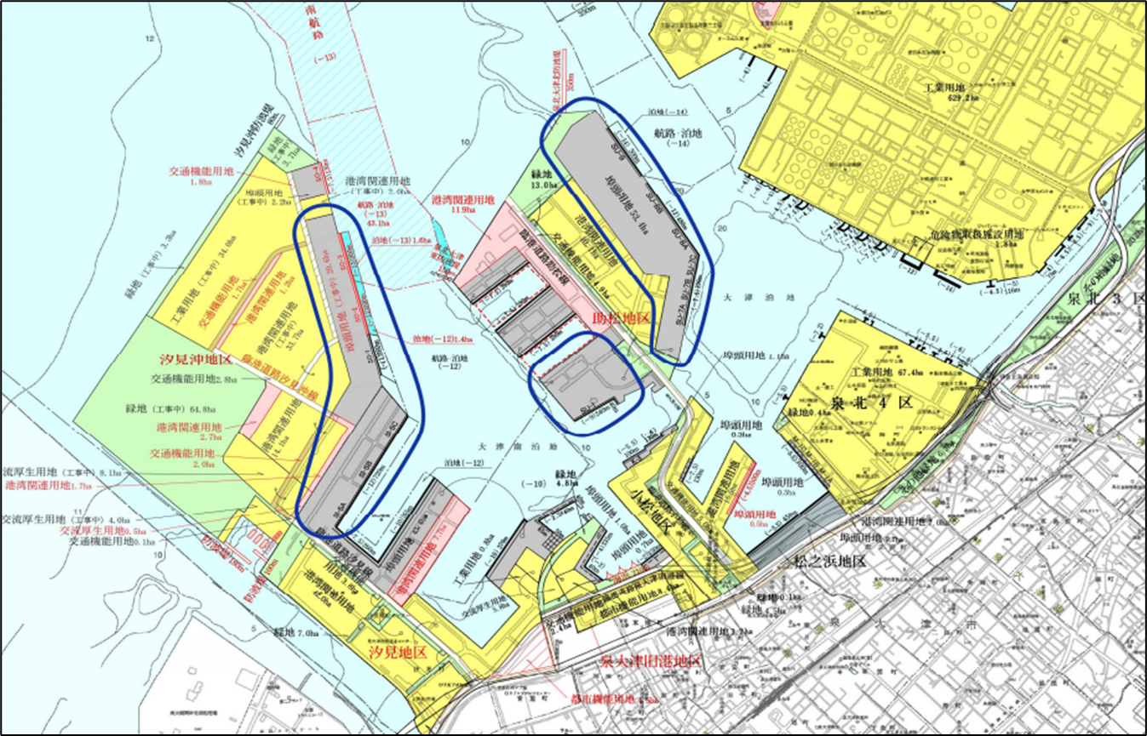
＜参考＞ 国や大阪府等の動向
堺泉北港港湾計画図（平成３１年３月改訂）
引用：大阪港湾局HPより

Slide 32
＜参考＞ 国や大阪府等の動向
港湾運営の民営化に向けた動き
◆ 国
平成23 年 港湾法を改正 港湾運営会社の指定に係る制度を創設（国際戦略港湾及び国際拠点港湾）
平成26年 国際戦略港湾の港湾運営会社に対する国の出資が可能な制度創設
◆ 各港の取組
（国際戦略港湾）
京浜港（東京港、横浜港、川崎港） 平成28年 1月 「横浜川崎国際港湾株式会社」を設立
平成28年 3月 国が同社を港湾運営会社に指定
阪神港（大阪港、神戸港） 平成26年10月 「阪神国際港湾株式会社」を設立
平成26年11月 国が同社を運営会社に指定
（国際拠点港湾）
水島港、博多港、新潟港 平成26年4月 運営開始
堺泉北港 平成28年4月 運営開始
広島港 平成29年4月 運営開始
名古屋港と四日市港 平成29年5月 「名古屋四日市国際港湾株式会社」を設立・運営開始
平成29年9月 国が同社を「港湾運営会社」に指定
徳山下松港 平成29年12月 山口県が港湾運営会社を指定
◆ 大阪府
平成27年12月 大阪府が堺泉北埠頭㈱を港湾運営会社に指定
平成28年4月 堺泉北埠頭㈱が埠頭運営事業を開始
平成30年4月 府営上屋（12棟）の事業移管 ⇒ （平成30年４月 当社へ有償譲渡）

Slide 33
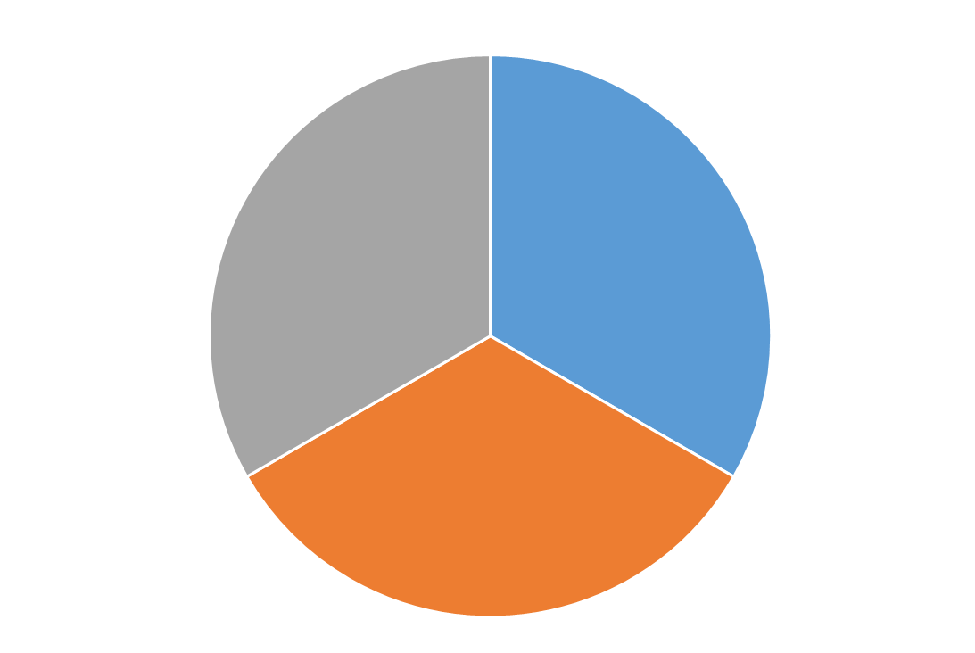
＜参考＞ ESG経営の推進
当社は「Environment（環境）」「Social（社会貢献）」「Governance（ガバナンス）」に関する課題に対して適切に対応するESG経営を推進することで、事業リスクを最小化するとともに、さらなる事業機会の拡大により、持続的な企業価値の向上を図ります。
【環境への取組】
【社会貢献への取組】
・モーダルシフト推進
（CO₂排出量削減）
・上屋LED化
・太陽光発電事業
（環境負荷低減）
・環境保全活動
・加速する脱炭素化社会への対応
Environment
Social
・人材育成
・ダイバーシティの推進
・地域の安心なまちづくりへの貢献
・衛生環境向上、美化活動
・地域の緑化推進と普及啓発
・災害対策の強化
・物流2024年問題への対応
環境
社会貢献
ESG
Governance
ガバナンス
【ガバナンスへの取組】
・事業分野の拡大に伴う業務量、経営リスク増への対応
・組織体制の見直し
・透明性、公平性の維持

